Slide 1

Check List Entities

Slide 2
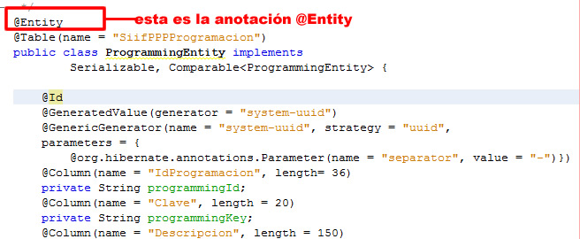
Todas las entidades deben de tener la Anotacion @Entity al inicio, después de los imports.

Slide 3
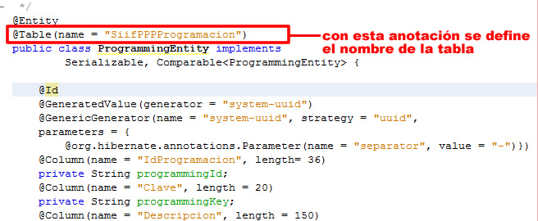
Debe de tener otra anotación donde se declare el nombre que llevara la tabla en la base de datos.
@Table(name=”nombre de la Tabla”)

Slide 4
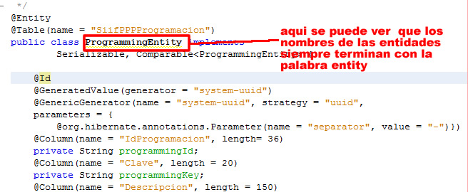
Los nombre de la entidad deben de ser en ingles y terminar con la palabra “Entity”.
“nombre de la entidad” + Entity

Slide 5
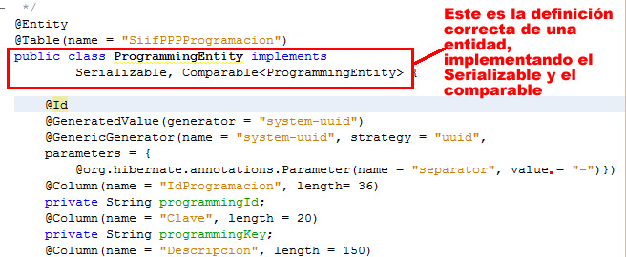
Toda entidad debe de implementar el Serializable y el Comparable<enviándole la entidad como parametro>.
Ejemplo:
public class “nombre de la entidad” +Entity implements Serializable, Comparable<“nombre de la entidad” +Entity >

Slide 6
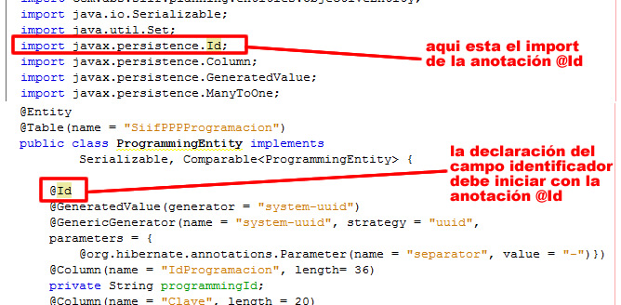
Cuando se Declara el Id de la Entidad de debe de utilizar la anotación(@Id) y además debe llevar su import(import javax.persistence.Id)

Slide 7
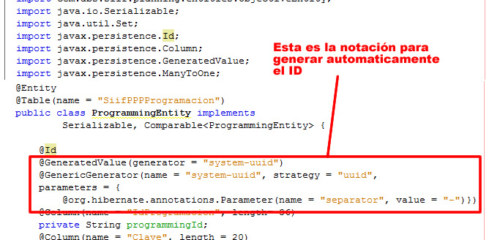
Cuando se declara un Id se debe de declarar como se formara el ID dinámicamente en la base de datos, estos datos son estáticos, siempre son los mismos.
@GeneratedValue(generator = "system-uuid") @GenericGenerator(name = "system-uuid", strategy = "uuid", parameters = {@org.hibernate.annotations.Parameter(name = "separator", value = "-")}

Slide 8
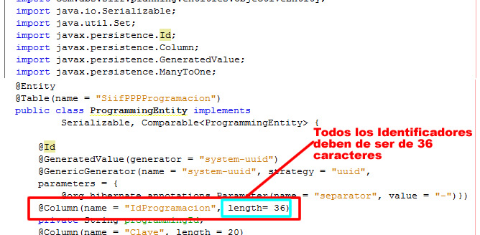
Todos los identificadores que se declaren tiene que ser de una longitud de 36 caracteres.
@Column(name = “nombre del campo en la base de datos”,
length =36,nullable = false).

Slide 9
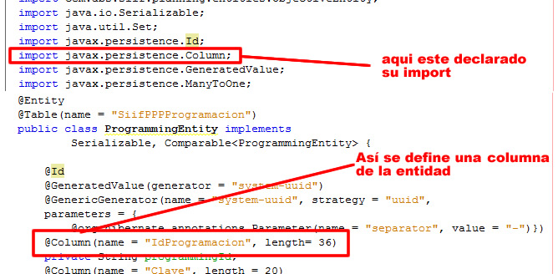
Cada Atributo de la entidad lleva una anotación para denotar que se trata de una columna además de su import.
import javax.persistence @Column(name = “nombre del campo en la base de datos” )

Slide 10
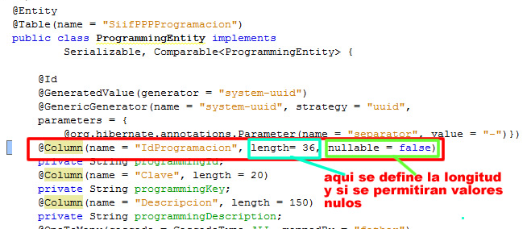
Dentro de esta anotación se debe de indicar la longitud del campo, además de indicar si se van a permitir campos nulos.
@Column(name = “nombre del campo en la base de datos”, length = “longitud”, nullable = false or true ).

Slide 11
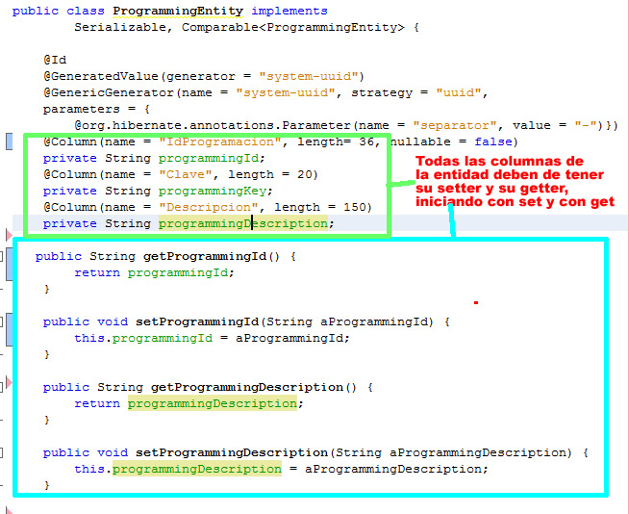
Declarar los seters y getters de todos y cada uno de los campos utilizados.

Slide 12
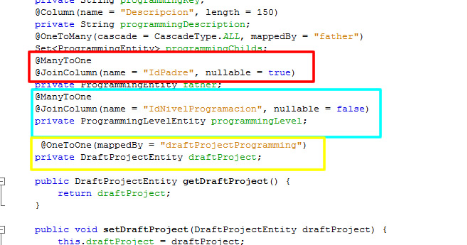
Todas las relaciones deben de llevar su respectiva anotación e indicarse si se permitirán valores nules, por ejemplo:
@ManyToOne @JoinColumn(name=”campor de la base de datos para hacer el join”, Nullable = true or false)

